Slide 2
Tudo sobre meios de pagamento em seu app mobile
Para Delphi e C++ Builder

Slide 3
Introdução
Palestrante:
Dion Mai
Cursando Eng. de Controle e Automação(PUCRS)
Delphi Master
Instrutor Delphi
Consultor e Gerente de Desenvolvimento de Sistemas na Aquasoft
Notes:
1 - 2 min

Slide 4
Intrudução
O que você verá:
Como está o mercado para de pagamentos para Mobile. E no Brasil?
Quais são os processos de pagamento disponíveis para Mobile
Quais são as maneiras técnicas de integrar com estes processos de pagamento
Alguns dos principais gateways de pagamento no Brasil
Código bem como URLs para baixar exemplos
Notes:
1 min

Slide 5
Mercado Mobile e de Pagamentos
MOBILE RETAIL PURCHASES TO EXCEED $700BN ANNUALLY BY 2018, JUNIPER RESEARCH FINDS
https://www.juniperresearch.com/press-release/payments-digital-physical-goods-pr1
"Serviços de pagamento mobile na China somam mais de 600 milhões de usuários." “Cerca de 40% dos consumidores ativos.” (Forbes)
“Segundo a TrendForce, 620 bilhões de dólares foram transacionados por meio de dispositivos móveis no ano de 2016”.
Notes:
2-5 min
Citar o aumento de mobiles e os seus impactos

Slide 6
Mercado Mobile e de Pagamentos - Brasil
Ainda está começando no Brasil
Samsung Pay e Google Pay (ainda sem todos os serviços)
Potencial devido a boa adesão dos brasileiros a tecnologias móveis, sendo o meio principal de acesso à internet no país
"Federação do Comércio do Estado do Rio de Janeiro e Instituto Ipsos, apenas 3% dos entrevistados afirmaram fazer compras online em 2014. Este dado subiu para 8% em 2015 e para 14% em 2016."
”Alessandro Rabelo, diretor sênior de Produtos Visa, diz que em 2017 vai elevar em até 20% o número de máquinas no varejo que permitem o pagamento via aproximação. Hoje, calcula ele, são cerca de 2,8 milhões de unidades”
”No Brasil 60% das 4,5 milhões de máquinas(PoS) presentes nos estabelecimentos comerciais permitem NFC, diz a associação das empresas de cartão (Abecs)”
Notes:
2-3 min
Devido a carência de dados sobre o assunto e ao baixo uso

Slide 7

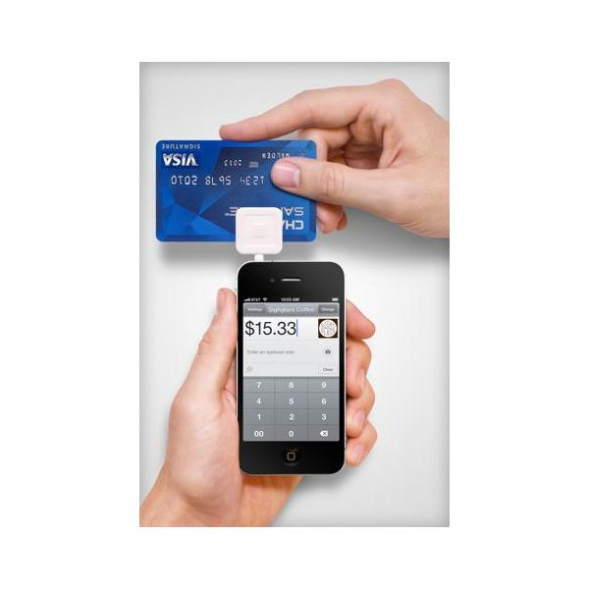
Meios de Pagamento para Mobile
Para estabelecimentos (PDV's/Point-of-sale)
Praticidade na implantação
Baixo custo operacional e de implantação
Praticidade no pagamento
Diversificação dos meios de pagamento aceitos
Mobilidade
Integração "nativa" com seu ERP
Users
Notes:
2-5 min

Slide 8
Usando mobile como
Você implementa um App, que comunicará com:
Web Service -> E apenas exigirá uma autenticação do usuário
REST - Json API
Soap
WAP -> acesse o Gateway de pagamentos por meio de uma web app
Bluethooth -> comunica com hardware externo de pagamento
NFC -> Comunica diretamente com o celular do usuário
DLL -> Acessa o Hardware diretamente pela API do frabricante
Intents(Android), Cocoa Pods(iOS) -> Gera a instrução de pagamento para outro App
Notes:
5-10 min

Slide 9
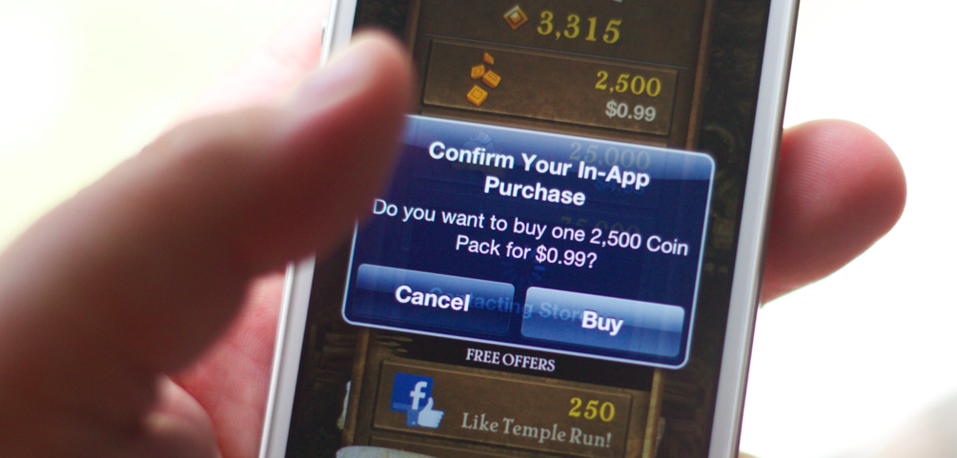
Meios de Pagamento para Mobile
Para usuários (Pay In-App)
Comodidade
Segrança
Diversidade das opções de pagamento
Velocidade
Notes:
2-5 min

Slide 10
Pagando diretamente no seu Mobile
Você adiciona no seu app:
Comunicação com WebService de pagamentos(gateway, merchant server) - background
Gera intent para um app de pagamento externo ao seu, exigindo que o usuário possua outro app instalado
Cobrança direta em app de carteira(wallet) Google Pay e Apple Pay
Botão de pagamento - navega até o site da integradora
Redirect - também web, navega até o site da integrador
Notes:
5 min

Slide 11
Fontes
Vamos ao código:
https://github.com/diondcm/meios-pagamento
Tecnologias envolvidas
REST
Soap
Bluetooth
dll’s
COM
web pages
Integrações(Intents, Cocoa pods)
Notes:
15 - 20 min
Demonstrando alguns dos exemplos, apresentar relação de links com a cobertura completa de exemplos e manuais

Slide 12
Quero aplicar
PoS e In-App:
escolher empresa/s para integração
Variam taxas para o cliente
Tecnologias disponíveis
implementar a integração
Caso in-app, sem API, tratar ausência de app da empresa integradora
Caso WebAPI(ambos): usar crypto - sempre!
homologar
GoLive

Slide 13
Outros métodos
non cash payment
Você cria uma moeda, transacionada entre apps
QR-Code, leitura normal de qr, porém com token criptografado para efetuar o pagamento, ou a validação do mesmo
NFC, também dentro dos meios normais, porém com restrições de hardware, pois os dois dispositivos precisam ter
SMS, USSD, MMS, envia mensagem para de texto para realizar o pagamento
Beacon, realiza o pagamento via Bluetooth
Notes:
5 min
mencionar meios menos populares, no Brasil e no mundo, listar as desvantagens em relação aos demais modelos

Slide 14



dion.mai@aquasoft.com.br
facebook.com/dioncm
linkedin.com/in/dion-mai
https://github.com/diondcm/meios-pagamento

Slide 15
Q&A
Dúvidas?!

